Slide 1
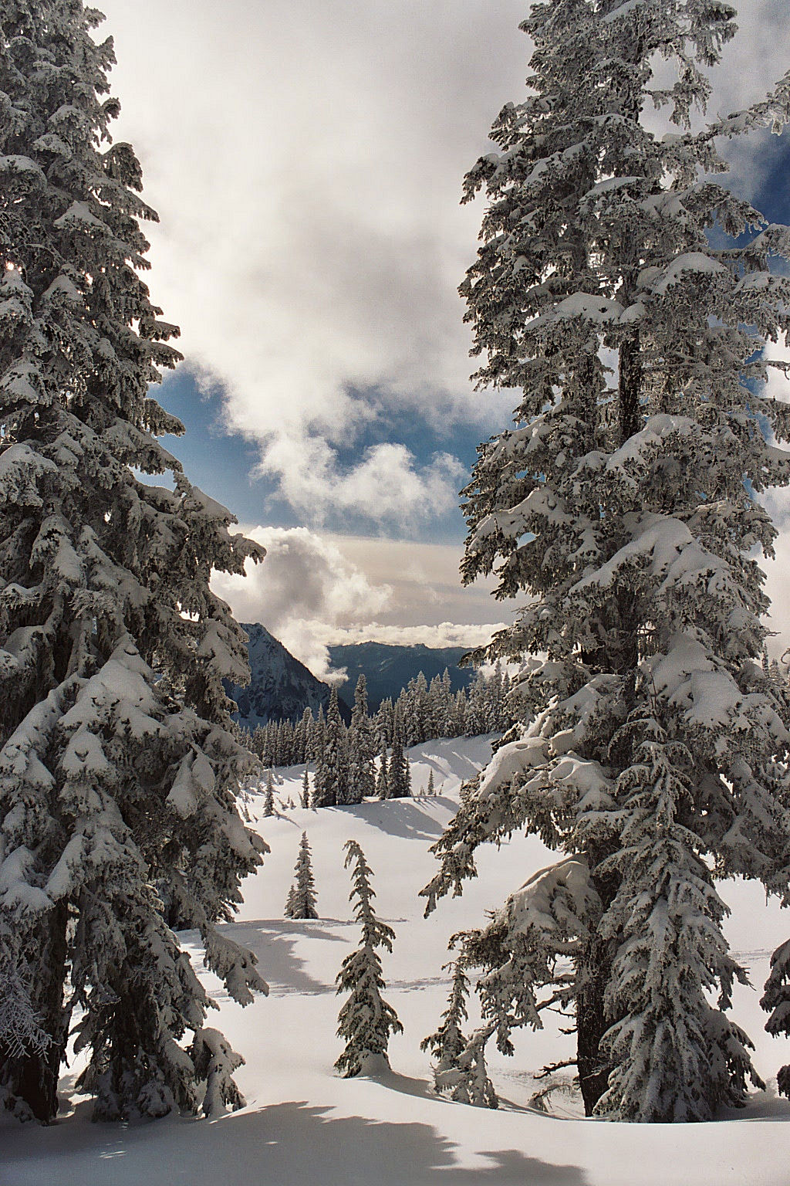
自主學習＋互動思考＋社會參與=終身學習力
脫離框架的教學思考
運算思維教學模式
Notes:
動畫效果圖片在視窗中顯示全景 (含淡入標題)
(進階)
秘訣： 為求最佳結果，請選取高解析度、垂直方向的圖片，其中圖片高度要大於投影片高度。 上述範例中的圖片為高 15”，寬 10” (一般投影片維度為 7.5” 高，10” 寬)。
若要複製此投影片上的圖片效果，請執行下列作業：
在 [常用] 索引標籤上，按一下 [投影片] 群組中的 [版面配置]，然後按一下 [空白]。
在 [插入] 索引標籤上，按一下 [圖像] 群組中的 [圖片]。 在 [插入圖片] 對話方塊中，選取圖片，然後按一下 [插入]。
選取圖片。在 [圖片工具] 底下的 [格式] 索引標籤上，按一下 [大小] 群組中的 [大小及位置] 對話方塊啟動器。在 [設定圖片格式] 對話方塊中，將影像大小調整或裁剪成高度為 15，而寬度為 10。若要裁剪圖片，請在左窗格中按一下 [裁剪]，然後在 [裁剪位置] 下方的 [高度]、[寬度]、[左] 及 [上] 方塊中輸入值。若要調整圖片大小，請按一下左窗格的 [大小]，並在右窗格的 [大小及旋轉] 底下，在 [高度] 及 [寬度] 方塊中輸入數值。
在 [常用] 索引標籤上，按一下 [繪圖] 群組中的 [排列] ，指向 [對齊], ，然後執行下列作業：
按一下 [貼齊投影片]。
按一下 [靠上對齊]。
按一下 [置中對齊]。
圖片的其餘部分會超出投影片區域的底邊。 您可以需要縮小，才能檢視投影片。 若要縮小，請在 [檢視] 索引標籤上的 [縮放] 群組中，按一下 [縮放]。 在 [縮放] 對話方塊中，選取 [33%]。
若要複製此投影片上的圖形效果，請執行下列作業：
在 [常用] 索引標籤上，按一下 [繪圖] 群組中的 [圖案]，然後按一下 [矩形] 底下的 [圓角矩形](左側第二個選項)。 在投影片上，拖曳以繪製圓角矩形。
選取圓角矩形。在 [繪圖工具] 底下的 [格式] 索引標籤上，於 [大小] 群組中執行下列作業：
在 [圖案高度] 方塊中，輸入 2.5。
在 [圖案寬度] 方塊中，輸入 8。
此外，在 [格式] 索引標籤上的 [圖案樣式] 群組中，執行下列動作：
按一下 [圖案填滿] 旁的箭頭，然後按一下 [無填滿]。
按一下 [圖案外框] 旁的箭號，然後按一下 [佈景主題色彩] 底下的 [白色，背景 1](左側第一列，第一個選項)。
此外，在 [格式] 索引標籤上，於 [圖案樣式] 群組中的右下角內，按一下 [設定圖片格式] 對話方塊啟動器。 在 [設定圖片格式] 對話方塊的左窗格中，按一下 [線條樣式]。 在 [線條樣式] 窗格的 [寬度] 方塊中，輸入 12.5 pt。
此外，在 [設定圖片格式] 對話方塊中，按一下左窗格中的 [立體格式]，然後在 [立體格式] 窗格中，執行下列動作：
在 [按鈕形] 底下，按一下 [上] 旁的按鈕，然後按一下 [按鈕形] 底下的 [圓形擴展] (左側第一列，第一個選項)。
在 [表面] 底下，按一下 [材質] 旁的按鈕，然後按一下 [標準] 底下的 [暖霧面質感](左側第二個選項). 按一下 [光源] 旁的按鈕，然後按一下 [冷色] 底下的 [凍結] (左側第二個選項)。
在 [常用] 索引標籤上，按一下 [繪圖] 群組中的 [排列]，指向 [對齊]，然後執行下列作業：
按一下 [貼齊投影片]。
按一下 [垂直置中]。
按一下 [置中對齊]。
在 [常用] 索引標籤上，按一下 [繪圖] 群組中的 [圖案]，然後按一下 [矩形] 底下的 [矩形](左起第一個選項)。在投影片上，拖曳以繪製矩形。
選取矩形。在 [繪圖工具] 底下的 [格式] 索引標籤上，於 [大小] 群組中執行下列作業：
在 [圖案高度] 方塊中，輸入 2.51。
在 [圖案寬度] 方塊中，輸入 10。
此外，在 [格式] 索引標籤上的 [圖案樣式] 群組中，按一下 [圖案外框] 旁的箭號，然後按一下 [無外框]。
此外，在 [格式] 索引標籤上的 [圖案樣式] 群組中，按一下 [圖案填滿] 旁的箭號，然後指向 [漸層]，再按一下 [其他漸層]。
在 [設定圖片格式] 對話方塊中，按一下左窗格中的 [填滿]，然後選取 [填滿] 窗格中的 [漸層填滿]，再執行下列動作：
在 [類型] 清單中，選取 [線性]。
按一下 [方向] 旁的按鈕，然後按一下 [線性向下](左側第一列，第二個位置)。
按一下 [漸層停駐點] 底下的 [新增漸層停駐點] 或是 [移除漸層停駐點] 直到投影片中出現兩個停駐點為止。
同時在 [漸層停駐點] 中，如下自訂漸層停駐點：
選取投影片中左起第一個停駐點，然後執行下列作業：
在 [位置] 方塊中，輸入 0%。
按一下 [色彩] 旁的按鈕，然後按一下 [佈景主題色彩] 底下的 [黑色，文字 1] (左側第一列，第二個選項)。
在 [透明度] 方塊中，輸入 0%。
選取投影片中左邊第二個停駐點，然後執行下列作業：
在 [位置] 方塊中，輸入 100%。
按一下 [色彩] 旁的按鈕，然後按一下 [佈景主題色彩] 底下的 [黑色，文字 1，較淺 25%] (左側第四列，第二個選項)。
在 [透明度] 方塊中，輸入 0%。
在 [常用] 索引標籤上，按一下 [繪圖] 群組中的 [排列]，指向 [對齊]，然後執行下列作業：
按一下 [貼齊投影片]。
按一下 [靠上對齊]。
按一下 [置中對齊]。
選取矩形。在 [常用] 索引標籤的 [剪貼簿] 群組中，按一下 [複製] 旁的箭號，然後按一下 [複製]。
在 [常用] 索引標籤上，按一下 [繪圖] 群組中的 [排列]，然後指向 [旋轉]，再按一下 [垂直翻轉]。
此外，在 [常用] 索引標籤上，按一下 [繪圖] 群組中的 [排列]，然後指向 [對齊]，再執行下列動作：
按一下 [貼齊投影片]。
按一下 [靠下對齊]。
按一下 [置中對齊]。
此外，在 [常用] 索引標籤上，按一下 [繪圖] 群組中的 [圖案]，然後按一下 [矩形] 底下的 [矩形](左側第一個選項)。在投影片上，拖曳以繪製矩形。
選取矩形。在 [繪圖工具] 底下的 [格式] 索引標籤上，於 [大小] 群組中執行下列作業：
在 [圖案高度] 方塊中，輸入 2.55。
在 [圖案寬度] 方塊中，輸入 1.06。
在 [繪圖工具] 底下的 [格式] 索引標籤上，於 [圖案樣式] 群組中的右下角內，按一下 [設定圖片格式] 對話方塊啟動器。 在 [設定圖片格式] 對話方塊的左窗格中，按一下 [線條色彩]。 選取 [線條色彩] 窗格中的 [無線條]。
同樣在 [設定圖片格式] 對話方塊的左窗格中，按一下 [填滿]。 選取 [填滿] 窗格中的 [實心填滿]，然後按一下 [色彩] 旁的按鈕，然後按一下 [佈景主題色彩] 底下的 [黑色，文字 1，較淺 25%] (左側第四列，第二個選項)。
在 [常用] 索引標籤上，按一下 [繪圖] 群組中的 [排列]，然後指向 [對齊]，再執行下列動作：
按一下 [貼齊投影片]。
按一下 [靠右對齊]。
按一下 [垂直置中]。
選取矩形。在 [常用] 索引標籤的 [剪貼簿] 群組中，按一下 [複製] 旁的箭號，然後按一下 [複製]。
選取重複的矩形。 在 [常用] 索引標籤上，按一下 [繪圖] 群組中的 [排列]，然後指向 [對齊]，再執行下列動作：
按一下 [貼齊投影片]。
按一下 [靠左對齊]。
按一下 [垂直置中]。
在 [常用] 索引標籤上，按一下 [編輯] 群組中的 [選取]，然後按一下 [選取窗格]。 選取 [選取項目和可見度] 窗格中的圓角矩形。
在 [常用] 索引標籤上，按一下 [繪圖] 群組中的 [排列]，然後按一下 [移到最上層]。
在 [選取項目和可見度] 窗格中，按住 CTRL 鍵，然後選取圓角矩形及四個矩形。
在 [常用] 索引標籤上，按一下 [繪圖] 群組中的 [排列]，然後按一下 [群組]。
若要複製此投影片上的文字效果，請執行下列作業：
在 [插入] 索引標籤上，按一下 [文字] 群組中的 [文字方塊]。在投影片上，拖曳以繪製文字方塊。
輸入欲顯示在文字方塊中的文字，然後選取文字。利用下列步驟將文字方塊中的文字格式化：
在 [常用] 索引標籤的 [字型] 群組中，選擇 [新細明體] 字型，字型大小選 26。
按一下 [字型色彩] 旁的箭號，然後按一下 [佈景主題色彩] 底下的 [白色，背景 1](左起第一列、第一個選項)。
按一下 [段落] 群組中的 [靠左對齊文字]。
將文字方塊拖曳至圓角矩形的左下部分。
若要重新產生此投影片上該圖片的動畫效果，請執行下列動作：
選取投影片上的圖片。
在 [動畫] 索引標籤上，按一下 [進階動畫] 群組中的 [新增動畫]，然後按一下 [進入] 底下的 [淡出]。
同時也在 [動畫] 索引標籤的 [預存時間] 群組中，選取 [開始] 清單中的 [與前動畫同時]。
同時也在 [動畫] 索引標籤的 [預存時間] 群組中，於 [期間] 方塊中輸入 2。
在 [動畫] 索引標籤上，按一下 [進階動畫] 群組中的 [新增動畫]，然後按一下 [其他影片路徑]。
在 [新增移動路徑] 對話方塊中，按一下 [線條及弧形] 底下的 [向上]。
同時也在 [動畫] 索引標籤的 [預存時間] 群組中，選取 [開始] 清單中的 [與前動畫同時]。
同時也在 [動畫] 索引標籤的 [預存時間] 群組中，於 [期間] 方塊中輸入 20。
在投影片上，選取 [向上] 移動路徑，然後執行下列動作：
按住 SHIFT 鍵，然後將移動路徑的終點 (紅色箭頭) 拖曳至投影片上緣。
按住 SHIFT 鍵，然後將移動路徑的起點 (綠色箭頭) 拖曳至投影片下緣。
若要重新產生此投影片上該文字的動畫效果，請執行下列動作：
在投影片上，選取該文字方塊。
在 [動畫] 索引標籤上，按一下 [進階動畫] 群組中的 [新增動畫]，然後按一下 [進入] 底下的 [淡出]。
同時也在 [動畫] 索引標籤的 [預存時間] 群組中，選取 [開始] 清單中的 [與前動畫同時]。
同時也在 [動畫] 索引標籤的 [預存時間] 群組中，於 [期間] 方塊中輸入 0.5。
同時也在 [動畫] 索引標籤的 [預存時間] 群組中，於 [延遲] 方塊中輸入 3.0。
此外，在 [動畫] 索引標籤上，按一下 [進階動畫] 群組中的 [新增動畫]，然後按一下 [結束] 底下的 [淡出]。
同時也在 [動畫] 索引標籤的 [預存時間] 群組中，選取 [開始] 清單中的 [與前動畫同時]。
同時也在 [動畫] 索引標籤的 [預存時間] 群組中，於 [期間] 方塊中輸入 0.5。
同時也在 [動畫] 索引標籤的 [預存時間] 群組中，於 [延遲] 方塊中輸入 8.0。
選取投影片上的文字方塊。在 [常用] 索引標籤的 [剪貼簿] 群組中，按一下 [複製] 旁的箭號，然後按一下 [複製]。
在投影片上的第二個文字方塊中按一下，然後編輯文字。
在 [動畫] 索引標籤上，按一下 [進階動畫] 群組中的 [動畫窗格]。
在 [動畫] 窗格執行下列作業：
選取第二個文字方塊的進入動畫。按一下效果右邊的箭號，然後按一下 [預存時間]。在 [淡出] 對話方塊的 [預存時間] 索引標籤中，在 [延遲] 方塊內輸入 8.5，然後按一下 [確定]。
選取第二個文字方塊的結束動畫。按一下效果右邊的箭號，然後按一下 [預存時間]。在 [淡出] 對話方塊的 [預存時間] 索引標籤中，在 [延遲] 方塊內輸入 13.0，然後按一下 [確定]。
在投影片上，選取第二個文字方塊。 在 [常用] 索引標籤上的 [剪貼簿] 群組中，按一下 [複製] 旁的箭號，然後按一下 [複製]。
在投影片上的第三個文字方塊中按一下，然後編輯文字。
在 [動畫] 窗格執行下列作業：
選取第三個文字方塊的進入動畫。按一下效果右邊的箭號，然後按一下 [預存時間]。在 [淡出] 對話方塊的 [預存時間] 索引標籤中，在 [延遲] 方塊內輸入 13.5，然後按一下 [確定]。
選取第三個文字方塊的結束動畫。按一下效果右邊的箭號，然後按一下 [預存時間]。在 [淡出] 對話方塊的 [預存時間] 索引標籤中，在 [延遲] 方塊內輸入 19.5，然後按一下 [確定]。
在投影片上，按住 CTRL 鍵，然後選取三個文字方塊。在 [常用] 索引標籤上，按一下 [繪圖] 群組中的 [排列]，指向 [對齊]，然後執行下列作業：
按一下 [對齊選取的物件]。
按一下 [置中對齊]。
按一下 [置中對齊]。
若要重新產生此投影片上該圖案的動畫效果，請執行下列動作：
在投影片上選取圓角矩形，以及構成投影片背景的圖形群組。
在 [動畫] 索引標籤上，按一下 [進階動畫] 群組中的 [新增動畫]，然後按一下 [其他強調效果]。 在 [新增強調效果] 對話方塊中，按一下 [基本] 底下的 [放大/縮小]。
此外，在 [動畫] 索引標籤上的 [時間] 群組中，選取 [開始] 清單中的 [接續前動畫]。
同時也在 [動畫] 索引標籤的 [預存時間] 群組中，於 [期間] 方塊中輸入 2。
在 [動畫] 索引標籤上，按一下 [動畫] 群組中的 [效果選項]，然後按一下 [水平]。
在 [動畫] 索引標籤上，按一下 [進階動畫] 群組中的 [新增動畫]，然後按一下 [其他離開效果]。 在 Add Emphasis Effect 對話方塊中，按一下 [基本] 底下的 [淡出]。
同時也在 [動畫] 索引標籤的 [預存時間] 群組中，選取 [開始] 清單中的 [與前動畫同時]。
同時也在 [動畫] 索引標籤的 [預存時間] 群組中，於 [期間] 方塊中輸入 1。

Slide 2
教學目標
抽象化
3.能有效運用策略探索出具邏輯規則與規律
4.能歸納出解題的歷程建構出具邏輯架構的數學模型
演算法設計
5.能建立一個解決問題或類似問的執行步驟
拆解問題
1.覺察問題中的數學意涵
模式辨別
2.解構與分析問題中的架構
問題
1.錢幣辨認
2.錢幣應用
模式
1.幣值兌換
2.計算總價
抽象
1.計價策略
2.解題步驟
演算
1.執行演練
2.生活應用

Slide 3
教學策略:
問題
1.錢幣辨認
2.錢幣應用
模式
1.幣值兌換
2.計算總價
抽象
1.計價策略
2.解題步驟
演算
1.執行步驟
2.生活應用
問題情境:利用討論完成本單元教學目標簡易心智圖
錢幣
規則
種類
由來
用途
1.認知-後設認知策略 2.圖示表徵策略
3.CRA策略(具體-半具體-抽象)
4.動機策略
5.預測策略

Slide 4
教學策略:1.提問 2.故事引導: 購物\鈔票先生的旅行.ppt 3.實物操作 4.數學小筆記
問題
1.錢幣辨認
2.錢幣應用
模式
1.幣值兌換
2.計算總價
抽象
1.計價策略
2.解題步驟
演算
1.執行步驟
2.生活應用
教學活動一:鈔票先生的旅行
教學目標一:1.認識錢幣
2.分辨幣值
3.不同幣值間的關係
4.使用錢幣適當的觀念與用法

Slide 5
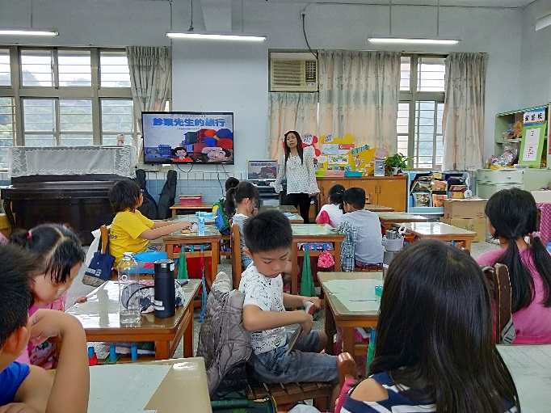
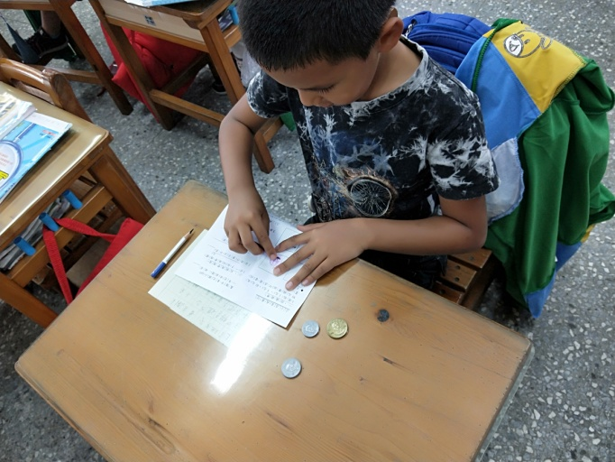
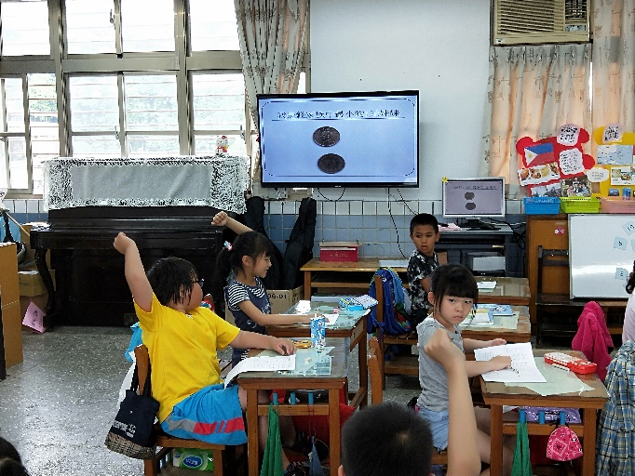
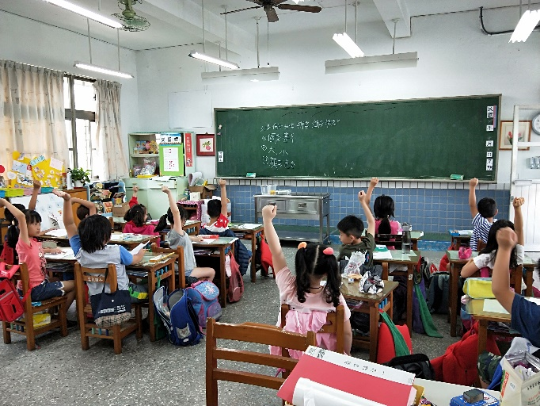
教學活動一:鈔票先生的旅行
問題
1.錢幣辨認
2.錢幣應用
模式
1.幣值兌換
2.計算總價
抽象
1.計價策略
2.解題步驟
演算
1.執行步驟
2.生活應用
提問與繪本故事引導(預測策略)
操作~錢幣拓印~辨認
錢幣用途的討論
討論辨認錢幣的方法

Slide 6
教學目標:1.找出計算總價的各種方法
2.能做幣值間的兌換
3.能比較總值大小
問題
1.錢幣辨認
2.錢幣應用
模式
1.幣值兌換
2.計算總價
抽象
1.計價策略
2.解題步驟
演算
1.執行步驟
2.生活應用
教學活動二:錢幣變變變
教學策略: 1.提問 2.競賽遊戲(動機策略)
3.實物操作 4.數學小筆記

Slide 7
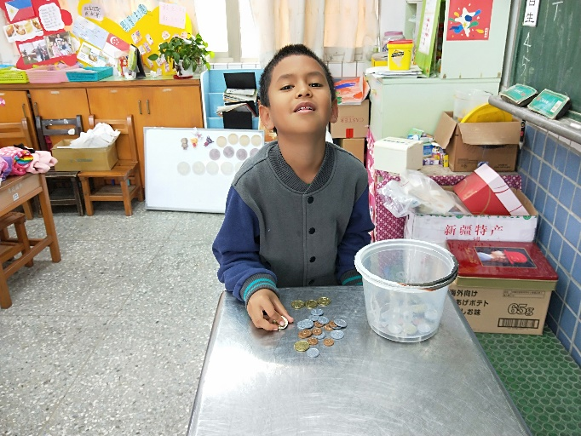
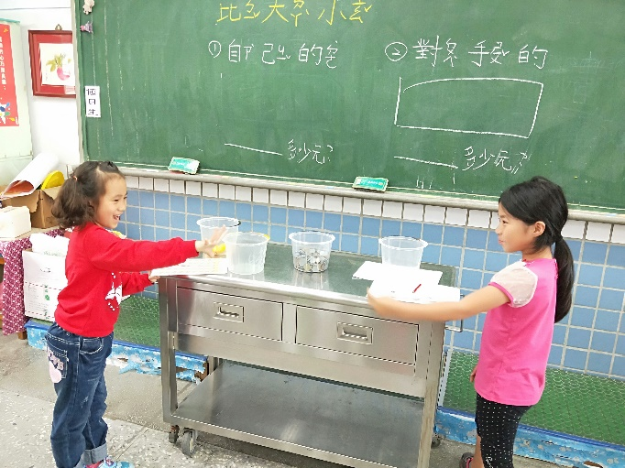
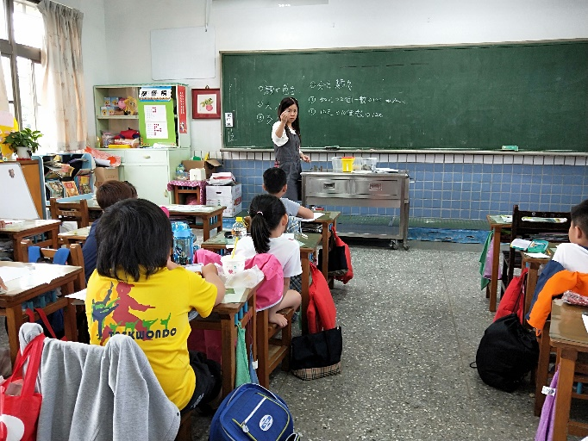
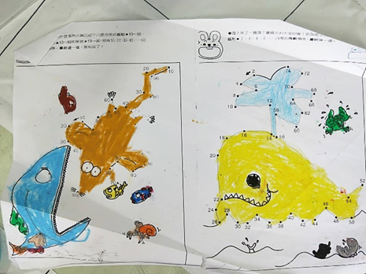
問題
1.錢幣辨認
2.錢幣應用
模式
1.幣值兌換
2.計算總價
抽象
1.計價策略
2.解題步驟
演算
1.執行步驟
2.生活應用
教學活動二:錢幣變變變
?！
問題
老師！算不出來啊～
(抓太大把)
抓一把遊戲競賽
討論~數數方法改變
練習~數數方法

Slide 8
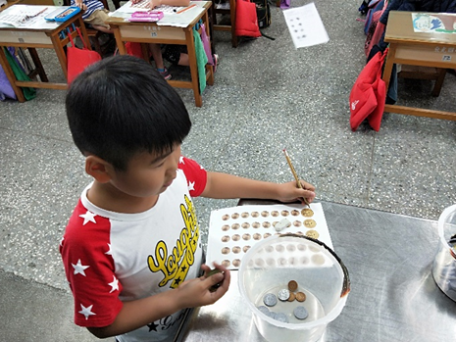
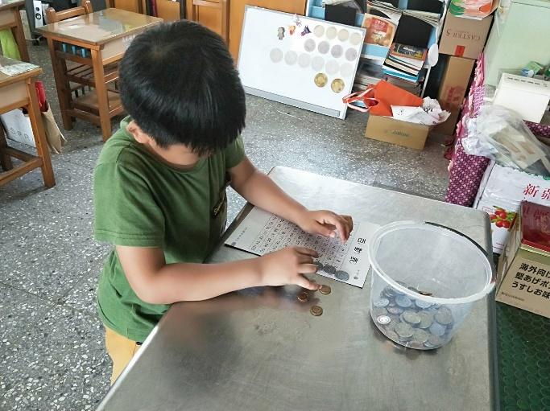
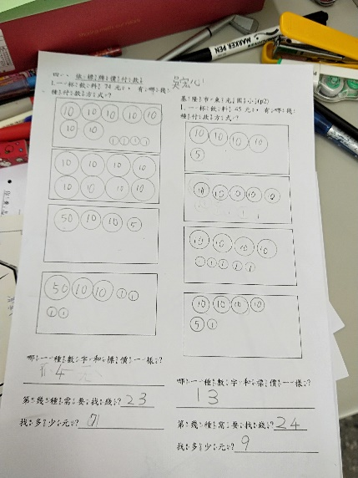
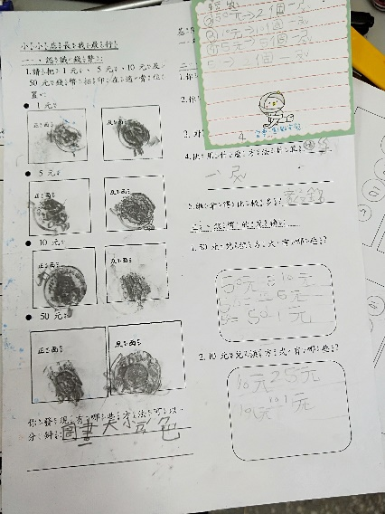
問題
1.錢幣辨認
2.錢幣應用
模式
1.幣值兌換
2.計算總價
抽象
1.計價策略
2.解題步驟
演算
1.執行步驟
2.生活應用
教學活動二:錢幣變變變
具體操作→半具體建立
百數表的應用(半具體→抽象)
練習幣值換算
概念建立

Slide 9
教學目標:1.認識標價與錢幣之間的關係
2.能找出規則用最適當的錢幣數量付錢
3.能當小小店長做出適當的找錢行為
問題
1.錢幣辨認
2.錢幣應用
模式
1.幣值兌換
2.計算總價
抽象
1.計價策略
2.解題步驟
演算
1.執行步驟
2.生活應用
教學活動三:精打細算有一套
教學策略: 1.提問 2.情境演練
3.實物操作 4.數學小筆記

Slide 10
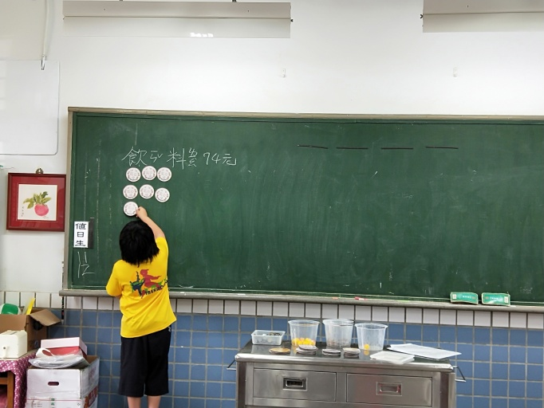
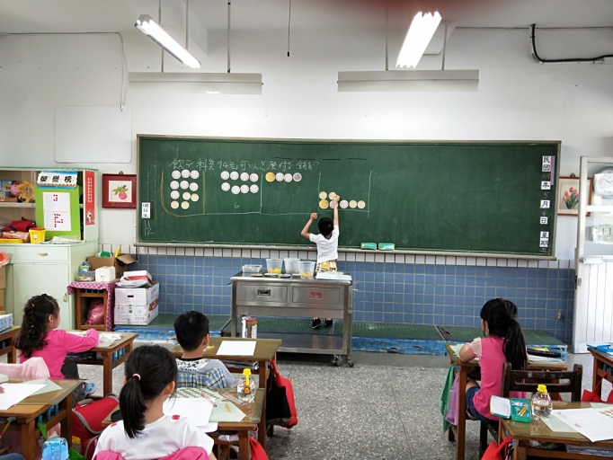
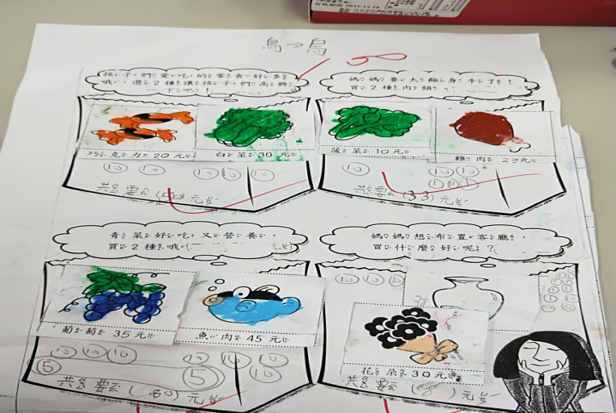
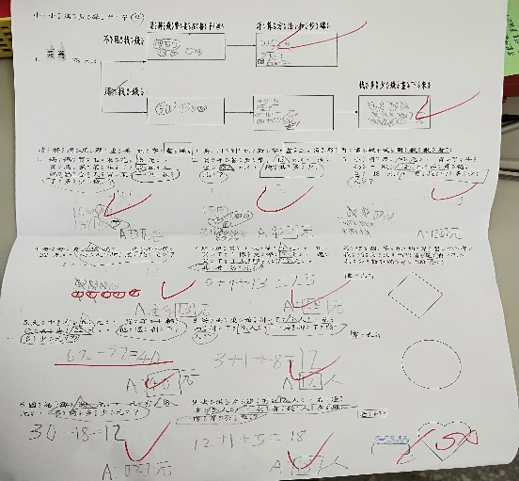
問題
1.錢幣辨認
2.錢幣應用
模式
1.幣值兌換
2.計算總價
抽象
1.計價策略
2.解題步驟
演算
1.執行步驟
2.生活應用
教學活動三:精打細算有一套
標價與錢幣之間的關係
發現不同的錢幣組合方式
數的合成
數的合成與分解

Slide 11
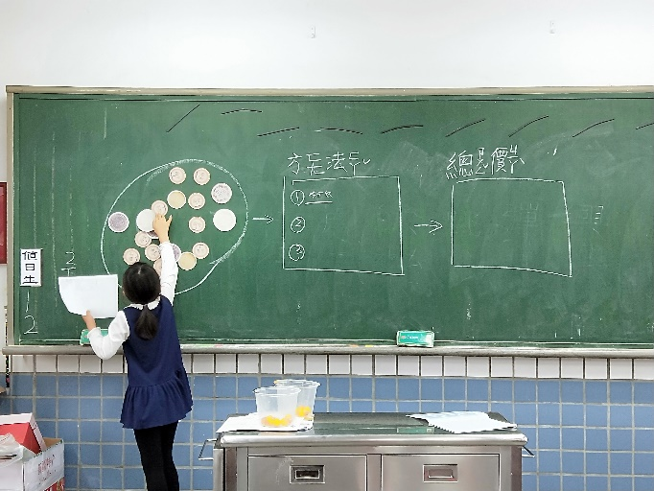
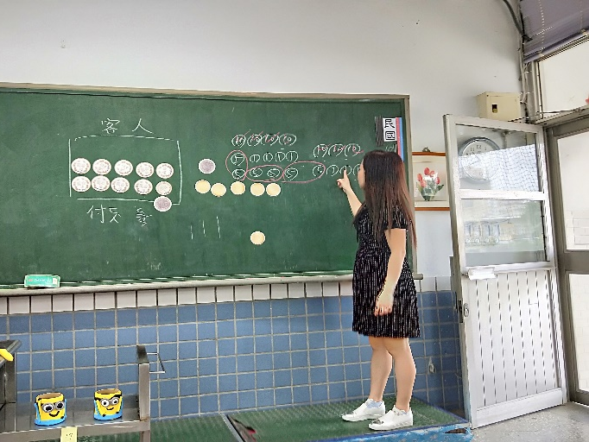
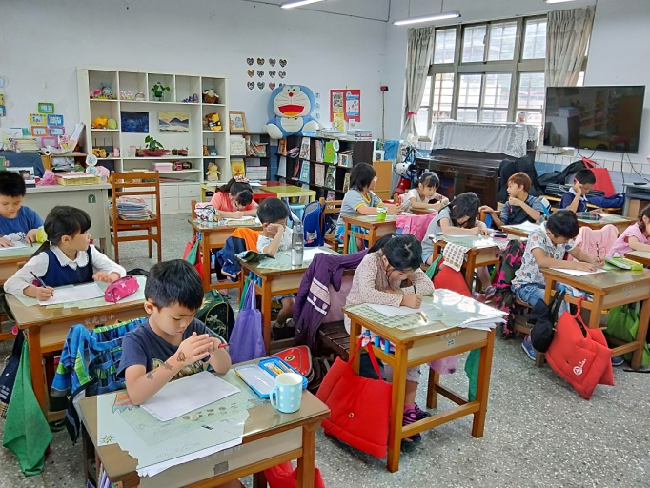
問題
1.錢幣辨認
2.錢幣應用
模式
1.幣值兌換
2.計算總價
抽象
1.計價策略
2.解題步驟
演算
1.執行步驟
2.生活應用
教學活動三:精打細算有一套
計價策略應用
計價策略評量
十個一數
聚十
分類
建立解題步驟
思考自己的解題並訂正

Slide 12
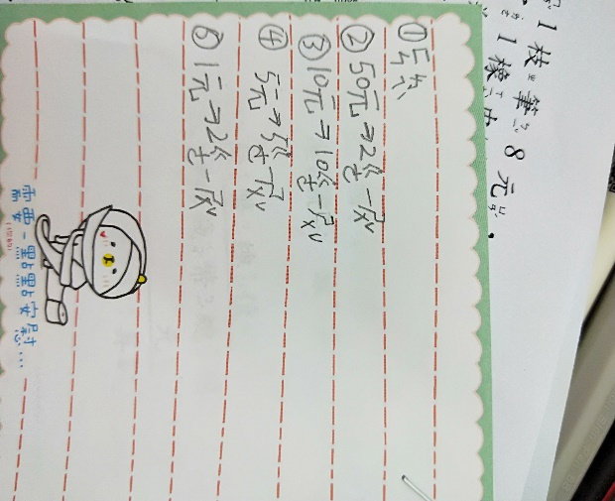
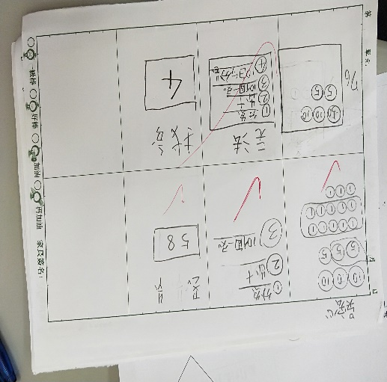
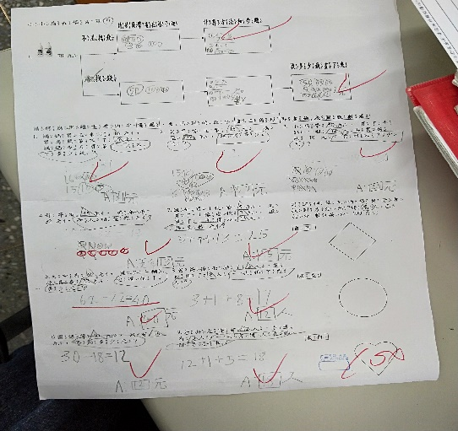
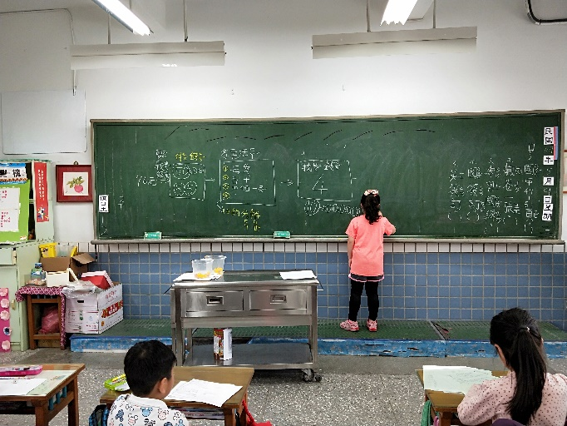
問題
1.錢幣辨認
2.錢幣應用
模式
1.幣值兌換
2.計算總價
抽象
1.計價策略
2.解題步驟
演算
1.執行步驟
2.生活應用
教學活動三:精打細算有一套
第一次形成
第二次形成
最後形成的解題規則
分類
十個一數
分解
聚十
完整的解題模型運用

Slide 13
教學目標:1.規劃簡易適當的採購計畫
2.擔任小小店長能正確收款
3.擔任顧客能正確付款
問題
1.錢幣辨認
2.錢幣應用
模式
1.幣值兌換
2.計算總價
抽象
1.計價策略
2.解題步驟
演算
1.執行步驟
2.生活應用
教學活動四:小小店長
教學策略: 1.提問 2.生活實際運用
3.實物操作 4.數學小筆記

Slide 14
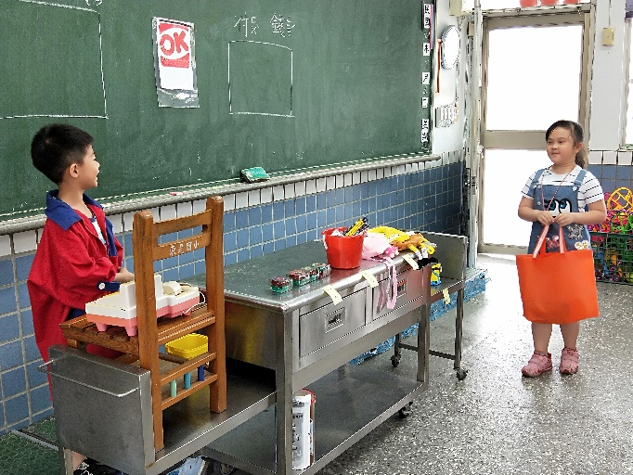
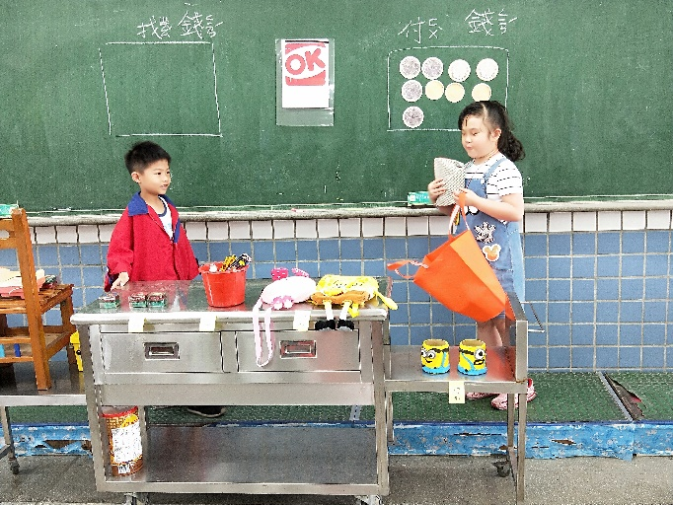
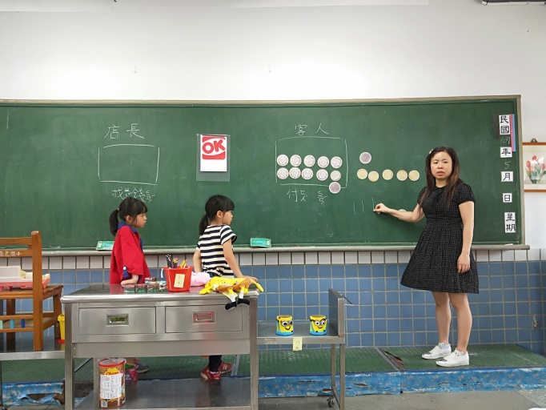
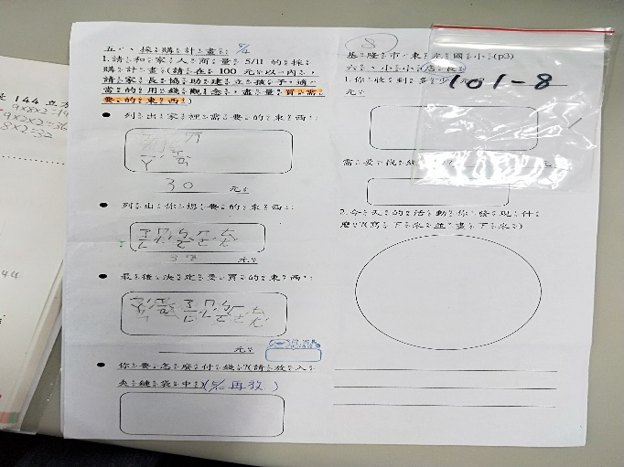
問題
1.錢幣辨認
2.錢幣應用
模式
1.幣值兌換
2.計算總價
抽象
1.計價策略
2.解題步驟
演算
1.執行步驟
2.生活應用
教學活動四:小小店長
情境演練
情境演練
修正觀念
設計採購計畫

Slide 15
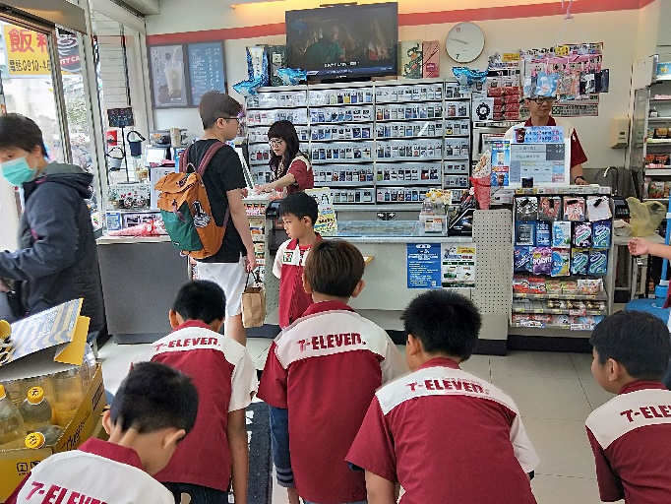
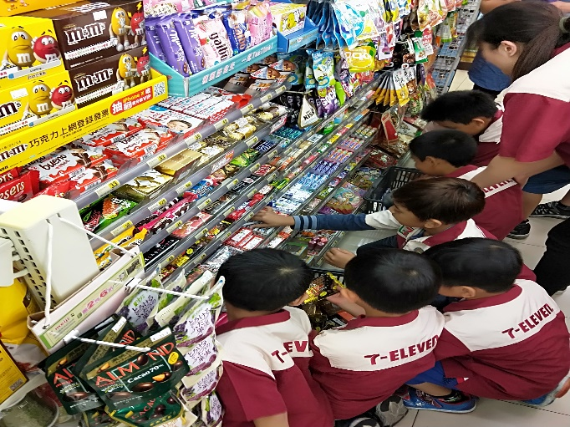
問題
1.錢幣辨認
2.錢幣應用
模式
1.幣值兌換
2.計算總價
抽象
1.計價策略
2.解題步驟
演算
1.執行步驟
2.生活應用
教學活動四:小小店長
話術訓練
實際執行
禮貌C:\Users\user\Desktop\7-11\VID20180511085219.mp4
理貨

Slide 16
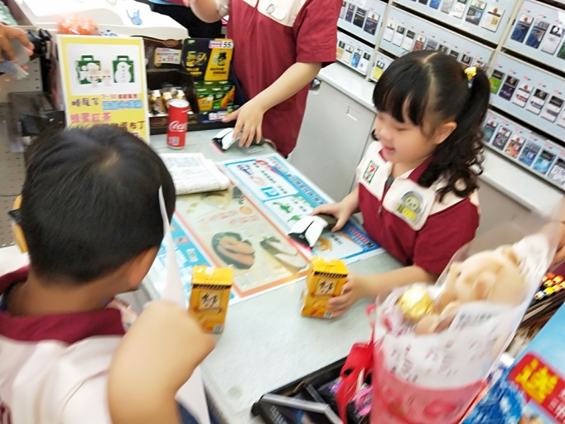
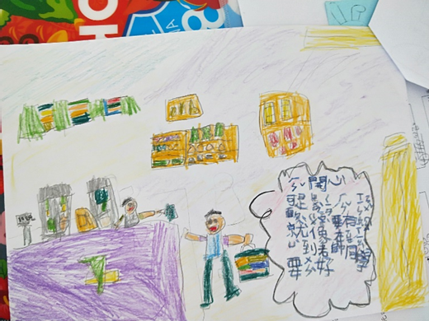
問題
1.錢幣辨認
2.錢幣應用
模式
1.幣值兌換
2.計算總價
抽象
1.計價策略
2.解題步驟
演算
1.執行步驟
2.生活應用
教學活動四:小小店長
櫃台工作C:\Users\user\Desktop\7-11\VID20180511091924.mp4
付錢與收款
心得影片C:\Users\user\Desktop\138822.t.mp4
C:\Users\user\Desktop\138823.t.mp4
C:\Users\user\Desktop\138824.t.mp4

Slide 17
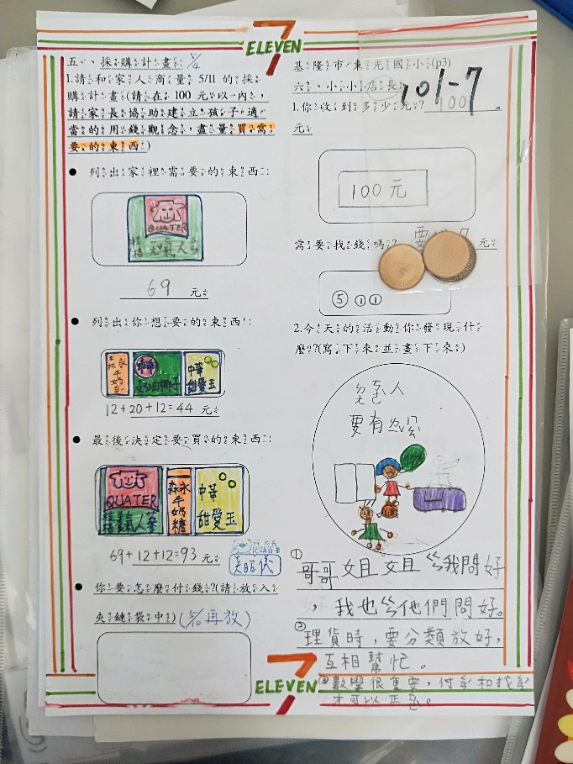
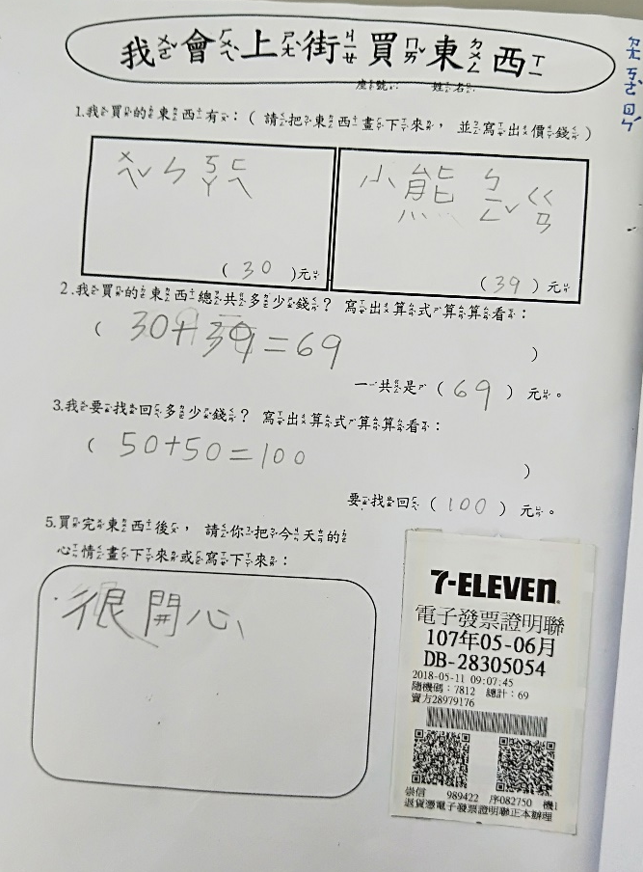
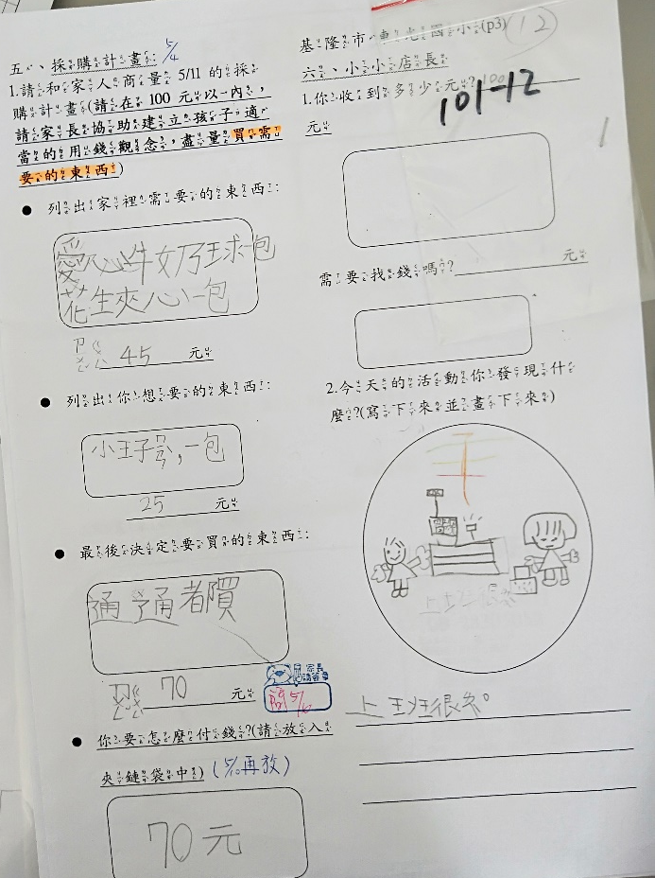
學生學習活動反思
1.品德~禮貌孝順的深刻體驗
2.體驗到認真學習的重要性
3.開心的學習增強內化過程

Slide 18
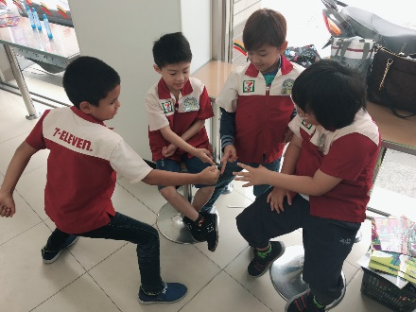
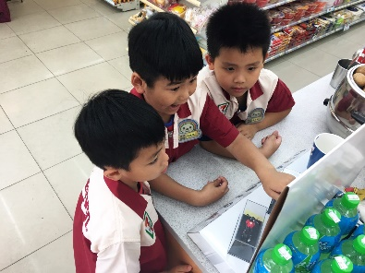
教學活動反思
1.活動花絮:摸魚被抓到
2.孩子的努力-客人公司有看到(人際自信)
3.建立步驟後學習低落孩子有遵循的方向，
學習的進步，讓孩子比較有自信
4.學生差異性需由不同學習策略補足
5.開放式提問學生比較願意表達也引發多
方面思考(引導的重要)
6.新問題的產生~安排應用問題的學習策略

Slide 19
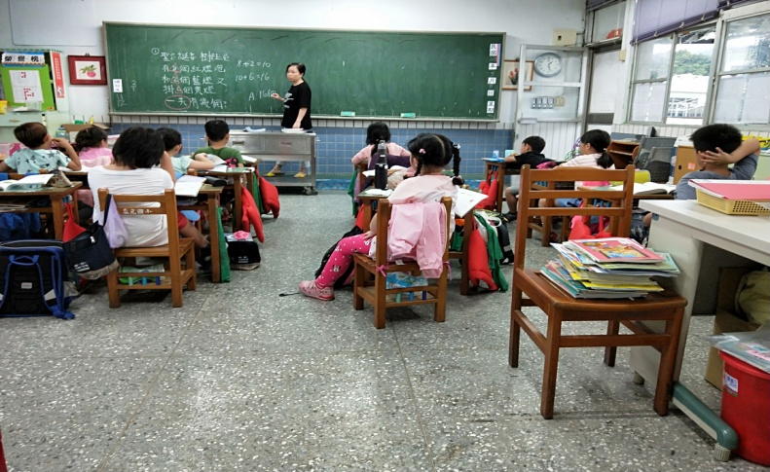
教學反思(延伸活動)—理解應用問題題意
應用問題無法正確解題:
可能的問題:(拆解問題)
1.語文能力(重點問題)
2.學習態度(個別化)
3.數學能力(已解決)
4.題目非生活經驗(排除)
應用問題無法正確解題:
語文能力(讀寫列式檢查):
1.朗讀策略
2.視覺表徵策略
3.閱讀理解策略(關鍵字)
4.檢查能力

Slide 20
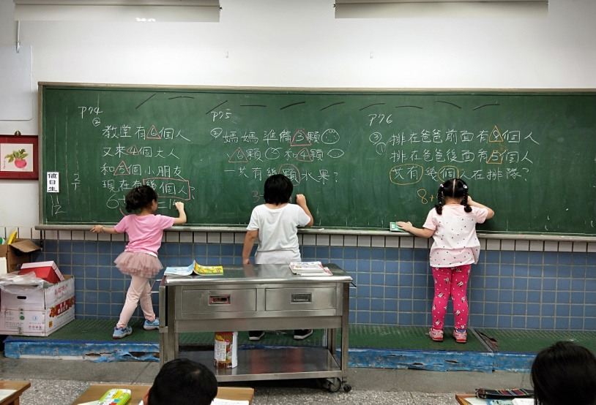
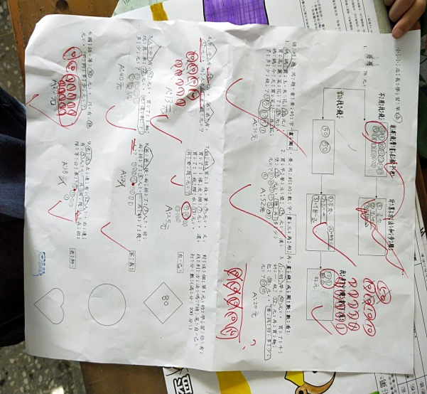
教學反思(延伸活動)—理解應用問題題意
重點關鍵字練習
用圖協助思考
感謝聆聽
自我檢查訓練

